Slide 1

OBDELAVA PODATKOV
2. del
Vir. https://www.google.com/imgres?imgurl=https%3A%2F%2F254066-790876-3-raikfcquaxqncofqfm.stackpathdns.com%2Fwp-content%2Fuploads%2F2017%2F06%2Fosebni-podatki-bolnisnica.jpg&imgrefurl=https%3A%2F%2Fwww.zdravje.si%2Foskrba-v-bolnisnici-izdani-osebni-podatki&tbnid=yRGXYvv0zr9qOM&vet=12ahUKEwjF9_2o55zoAhWbkKQKHV-WCnAQMygCegUIARDlAQ..i&docid=VreTXsJsuz69uM&w=1200&h=800&q=podatki&ved=2ahUKEwjF9_2o55zoAhWbkKQKHV-WCnAQMygCegUIARDlAQ

Slide 2
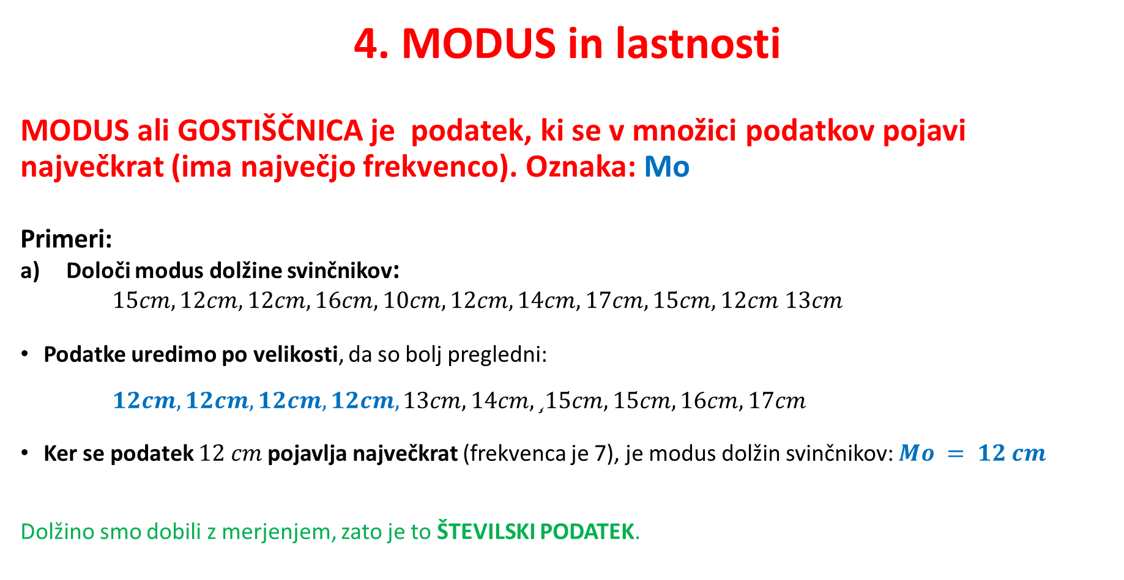
4. MODUS in lastnosti
MODUS ali GOSTIŠČNICA je podatek, ki se v množici podatkov pojavi največkrat (ima največjo frekvenco). Oznaka: Mo
Primeri:
Določi modus dolžine svinčnikov:
$15cm, 12cm, 12cm, 16cm,10cm, 12cm, 14cm, 17cm, 15cm, 12cm 13cm$
Podatke uredimo po velikosti, da so bolj pregledni:
  $12cm, 12cm, 12cm, 12cm, 13cm, 14cm,¸15cm, 15cm, 16cm, 17cm$
Ker se podatek $12 cm$pojavlja največkrat (frekvenca je 7), je modus dolžin svinčnikov: $Mo = 12 cm$
Dolžino smo dobili z merjenjem, zato je to ŠTEVILSKI PODATEK.

Slide 3
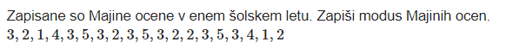
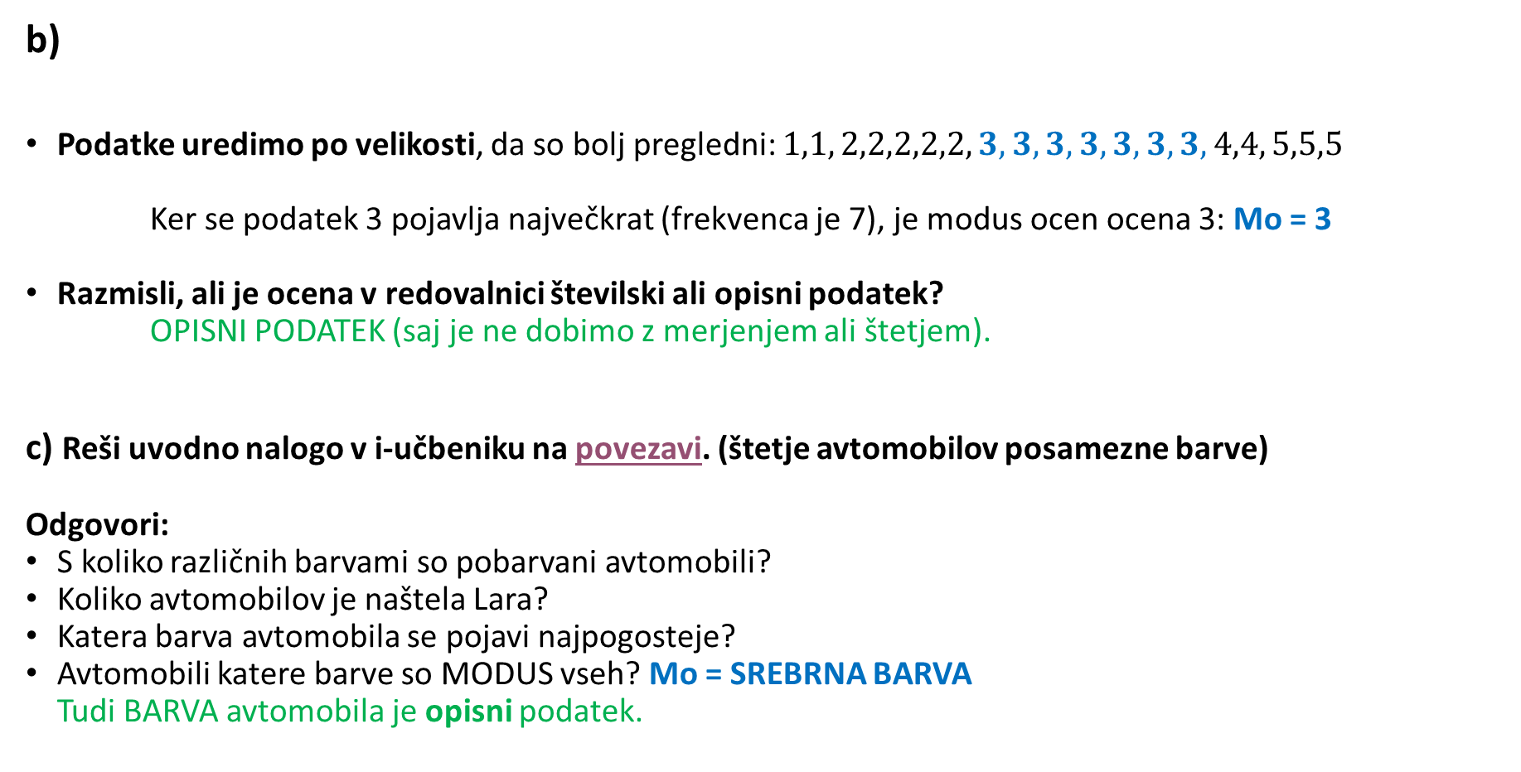
b)
Podatke uredimo po velikosti, da so bolj pregledni: $1,1, 2,2,2,2,2,3,3,3,3,3,3,3,4,4, 5,5,5$
Ker se podatek 3 pojavlja največkrat (frekvenca je 7), je modus ocen ocena 3: Mo = 3
Razmisli, ali je ocena v redovalnici številski ali opisni podatek?
OPISNI PODATEK (saj je ne dobimo z merjenjem ali štetjem).
c) Reši uvodno nalogo v i-učbeniku na povezavi. (štetje avtomobilov posamezne barve)
Odgovori:
S koliko različnih barvami so pobarvani avtomobili?
Koliko avtomobilov je naštela Lara?
Katera barva avtomobila se pojavi najpogosteje?
Avtomobili katere barve so MODUS vseh? Mo = SREBRNA BARVA
Tudi BARVA avtomobila je opisni podatek.
SKLEP: MODUS določamo številskim in opisnim podatkom.

Slide 4
d) Določi modus podatkom : 1, 2, 3, 3, 6, 8, 8, 9
modus modus
Modusa sta DVA: Mo₁ = 3, Mo₂ = 8
e) Določi modus podatkom : 1, 2, 3, 6, 8, 9.
SKLEP: Množica podatkov, ki ima več podatkov z enako frekvenco, ima lahko 2 ali več modusov
SKLEP: Vsi podatki so različni, MODUSA NI.

Slide 5
UTRJEVANJE: PREBERI in REŠI na spletu ZGLEDE na povezavi
DOMAČA NALOGA:
Na spletu reši naloge iz i-učbenika:
Naloga 1
Nalogi 8ab, 9
2. V zvezek reši nalogo: Stičišče 9/ str. 274: naloga 20 (POŠLJI)

